Slide 1
Здоровье и фитнес
Решетов С.П. Шпинева У.С. Минкова А.А.

Slide 2
Проблема
Создание персонализированного плана тренировок и питания для пользователей с учетом их индивидуальных потребностей, целей и ограничений

Slide 3
Трудности:
Выбор подходящих тренировок
Поддержание мотивации и дисциплины
Выбор подходящей диеты
Учет индивидуальных особенностей и медицинских факторов
Notes:
Выбор подходящих тренировок: 1) Недостаток знаний о различных видах тренировок и их эффективности. 2) Трудности в определении оптимального уровня нагрузки. 3) Отсутствие четкого плана тренировок, соответствующего их целям и уровню подготовки.
Выбор подходящей диеты: 1) Недостаток информации о питательной ценности продуктов. 2) Трудности в составлении сбалансированного рациона. 3) Проблемы с поддержанием диеты в долгосрочной перспективе.
Учет индивидуальных особенностей и медицинских факторов:
1) Учет возраста, пола, уровня физической подготовки и целей (похудение, набор мышечной массы, улучшение выносливости).
2) Наличие аллергий и хронических заболеваний, влияющих на выбор продуктов и тренировок.
Поддержание мотивации и дисциплины:
1) Поддержание мотивации для регулярных тренировок и соблюдения диеты. 2) Преодоление внутренних барьеров и соблазнов.

Slide 4
Источники данных
01
02
03
04
PubMed
FoodData Central
База данных научных публикаций по медицине и здоровью
Данные о питательной ценности различных продуктов
Strava
Google Scholar
Данные о тренировках, включая бег, велосипед, плавание и другие виды активности
Доступ к научным статьям и исследованиям по темам здоровья, питания и фитнеса
Notes:
Медицинские и фитнес-базы данных:
PubMed: База данных научных публикаций по медицине и здоровью.
ExRx.net: Ресурс, содержащий информацию о различных упражнениях, их технике выполнения и эффективности.
Питательные базы данных:
USDA FoodData Central: База данных, содержащая информацию о питательной ценности различных продуктов.
MyFitnessPal: Приложение и база данных, содержащие информацию о калорийности и питательной ценности продуктов.
Фитнес-приложения и трекеры:
Strava: Данные о тренировках, включая бег, велосипед, плавание и другие виды активности.
Fitbit: Данные о физической активности пользователей, включая шаги, калории, сердечный ритм и сон.
Научные исследования и статьи:
Google Scholar: Доступ к научным статьям и исследованиям по темам здоровья, питания и фитнеса.
ResearchGate: Платформа для обмена научными публикациями и данными.
Эти источники данных позволят создать комплексный граф знаний, который будет включать информацию о различных упражнениях, их эффективности, питательной ценности продуктов, а также данные о пользователях и их потребностях. Это позволит интеллектуальному ассистенту предоставлять точные и персонализированные рекомендации.

Slide 5
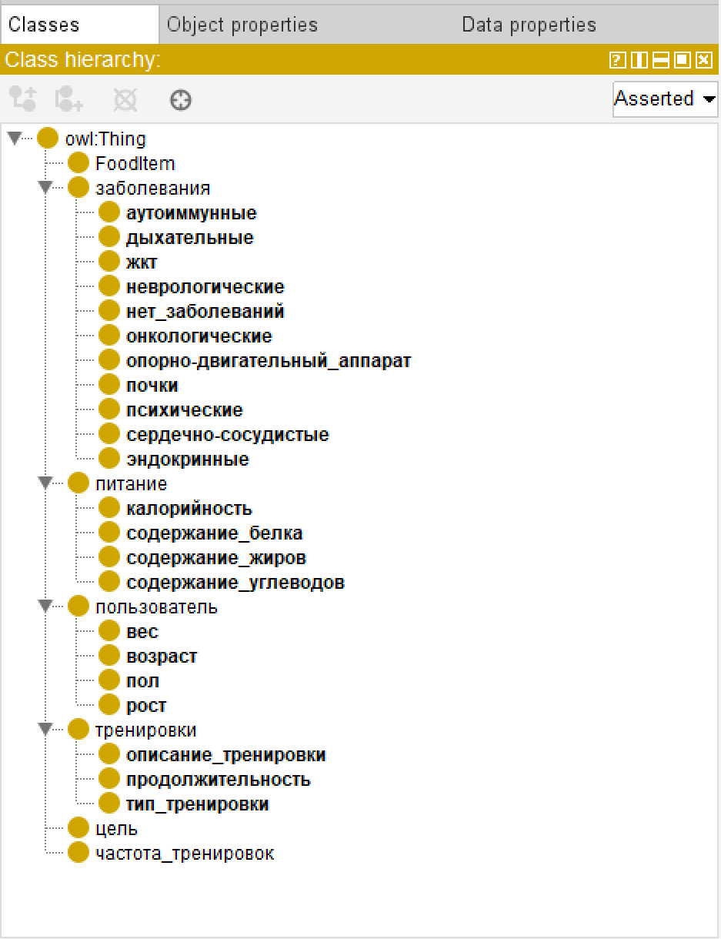
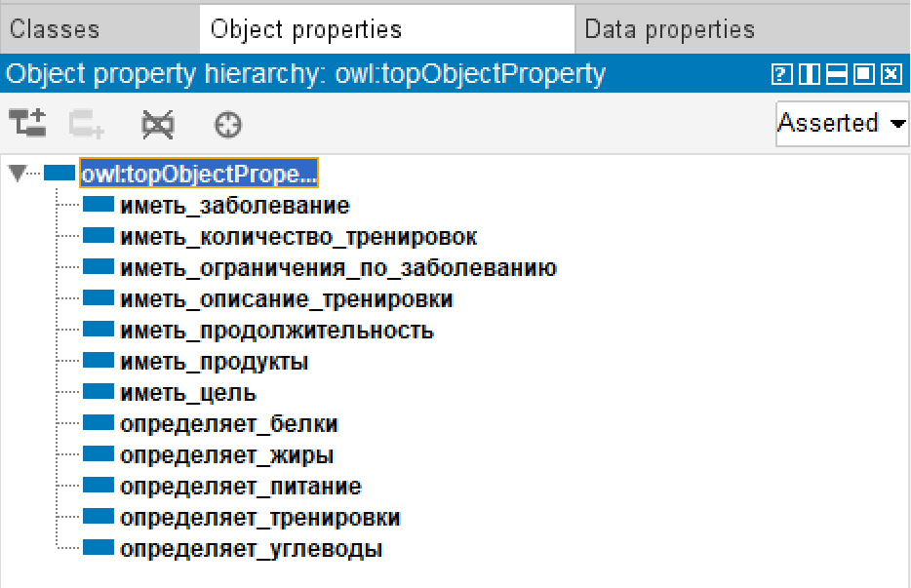
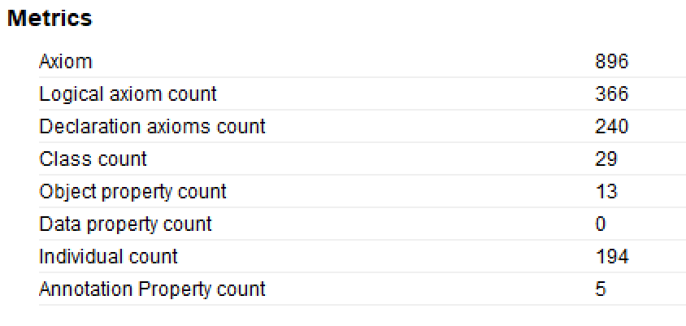
Визуализация онтологии:
Notes:
Выбор подходящих тренировок: 1) Недостаток знаний о различных видах тренировок и их эффективности. 2) Трудности в определении оптимального уровня нагрузки. 3) Отсутствие четкого плана тренировок, соответствующего их целям и уровню подготовки.
Выбор подходящей диеты: 1) Недостаток информации о питательной ценности продуктов. 2) Трудности в составлении сбалансированного рациона. 3) Проблемы с поддержанием диеты в долгосрочной перспективе.
Учет индивидуальных особенностей и медицинских факторов:
1) Учет возраста, пола, уровня физической подготовки и целей (похудение, набор мышечной массы, улучшение выносливости).
2) Наличие аллергий и хронических заболеваний, влияющих на выбор продуктов и тренировок.
Поддержание мотивации и дисциплины:
1) Поддержание мотивации для регулярных тренировок и соблюдения диеты. 2) Преодоление внутренних барьеров и соблазнов.

Slide 6
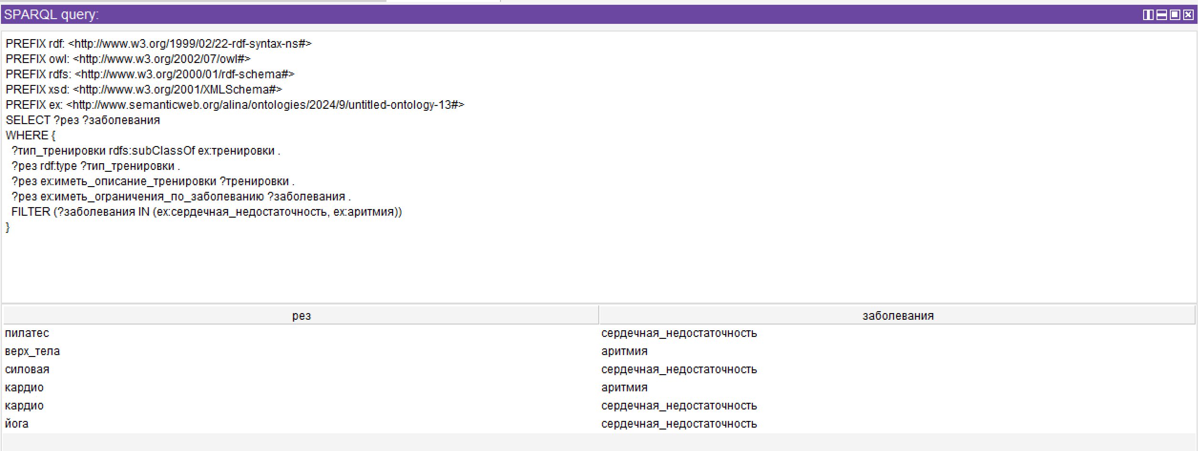
SPARQL запросы:
Какие заболевания или состояния могут ограничивать физическую активность, например, какие тренировки запрещены для людей с аритмией или сердечной недостаточности?
Notes:
Выбор подходящих тренировок: 1) Недостаток знаний о различных видах тренировок и их эффективности. 2) Трудности в определении оптимального уровня нагрузки. 3) Отсутствие четкого плана тренировок, соответствующего их целям и уровню подготовки.
Выбор подходящей диеты: 1) Недостаток информации о питательной ценности продуктов. 2) Трудности в составлении сбалансированного рациона. 3) Проблемы с поддержанием диеты в долгосрочной перспективе.
Учет индивидуальных особенностей и медицинских факторов:
1) Учет возраста, пола, уровня физической подготовки и целей (похудение, набор мышечной массы, улучшение выносливости).
2) Наличие аллергий и хронических заболеваний, влияющих на выбор продуктов и тренировок.
Поддержание мотивации и дисциплины:
1) Поддержание мотивации для регулярных тренировок и соблюдения диеты. 2) Преодоление внутренних барьеров и соблазнов.

Slide 7
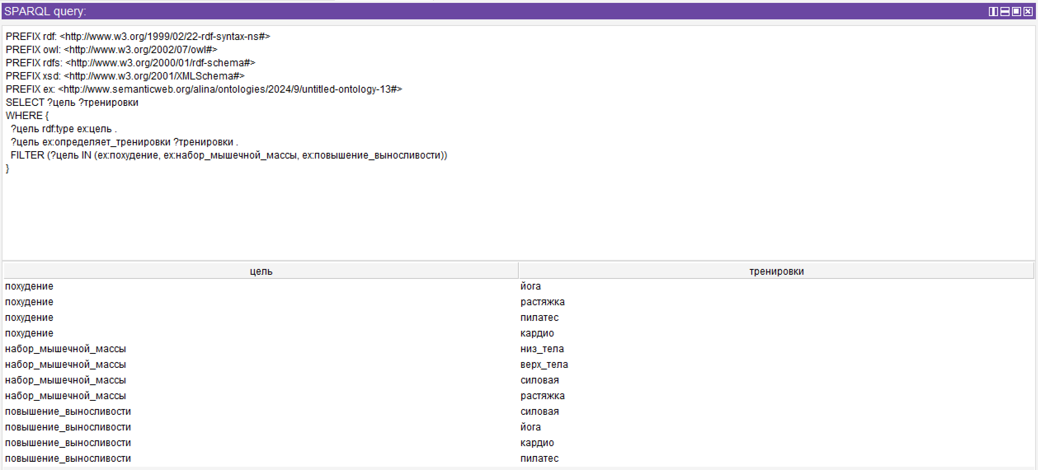
SPARQL запросы:
Как выбрать упражнения в зависимости от целей, таких как похудение, набор массы или поддержание формы?
Notes:
Выбор подходящих тренировок: 1) Недостаток знаний о различных видах тренировок и их эффективности. 2) Трудности в определении оптимального уровня нагрузки. 3) Отсутствие четкого плана тренировок, соответствующего их целям и уровню подготовки.
Выбор подходящей диеты: 1) Недостаток информации о питательной ценности продуктов. 2) Трудности в составлении сбалансированного рациона. 3) Проблемы с поддержанием диеты в долгосрочной перспективе.
Учет индивидуальных особенностей и медицинских факторов:
1) Учет возраста, пола, уровня физической подготовки и целей (похудение, набор мышечной массы, улучшение выносливости).
2) Наличие аллергий и хронических заболеваний, влияющих на выбор продуктов и тренировок.
Поддержание мотивации и дисциплины:
1) Поддержание мотивации для регулярных тренировок и соблюдения диеты. 2) Преодоление внутренних барьеров и соблазнов.

Slide 8
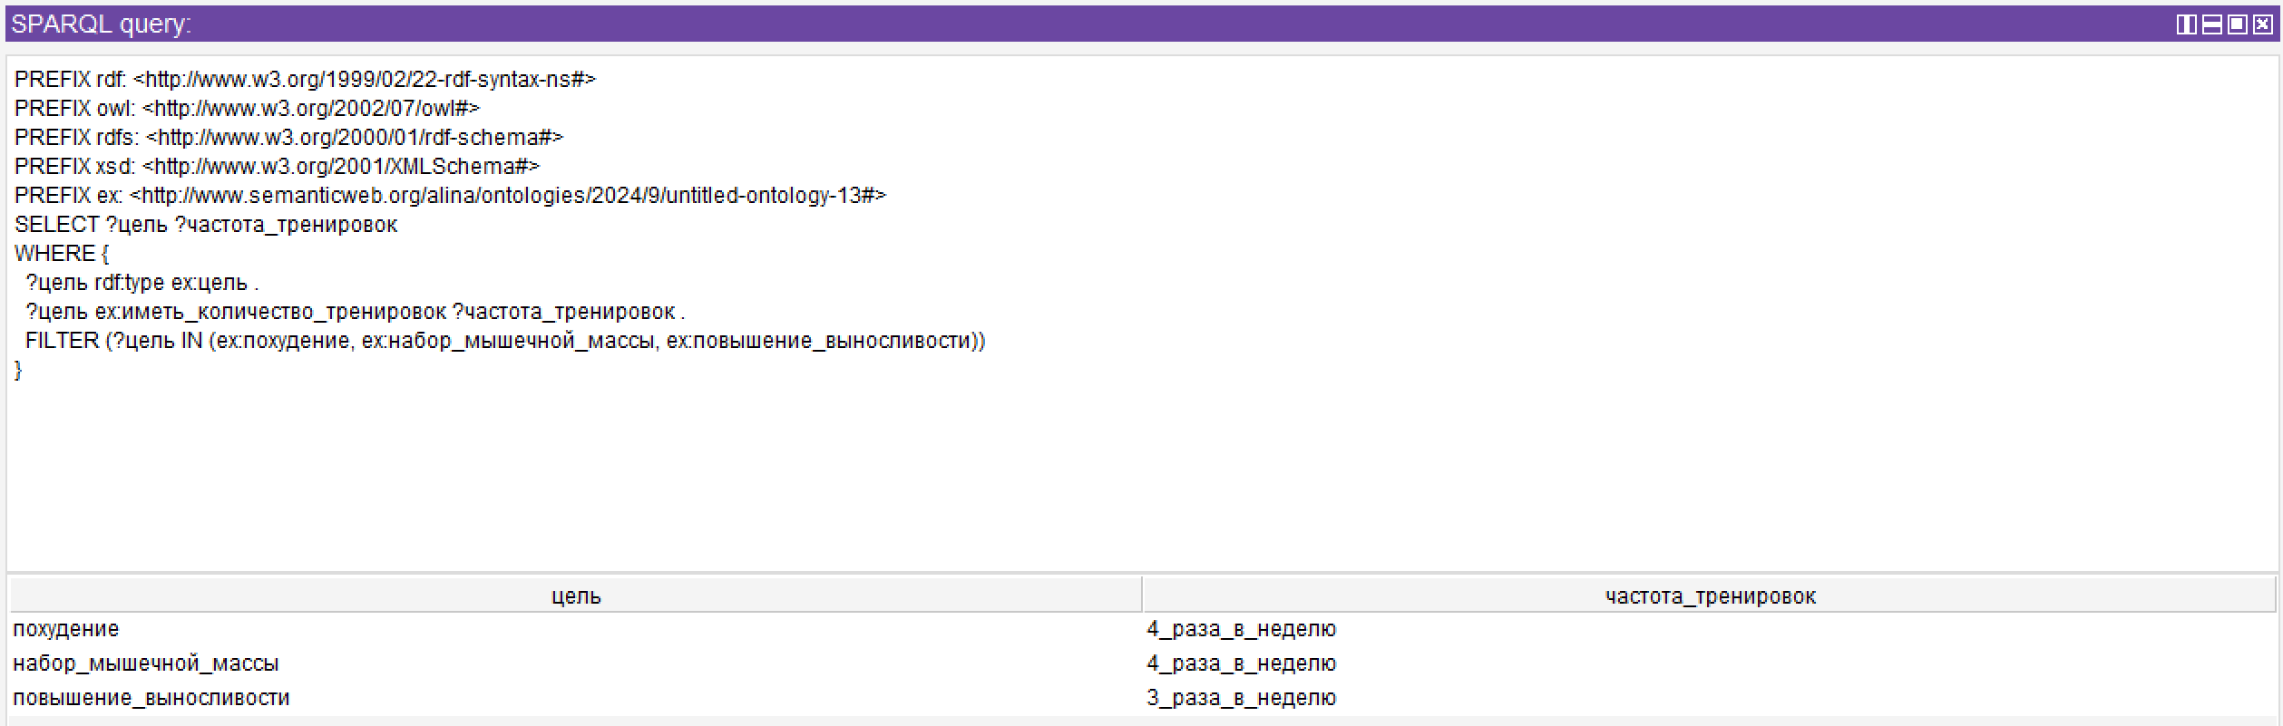
SPARQL запросы:
Какова оптимальная частота тренировок для достижения определенных целей, таких как похудение, набор массы или поддержание формы?
Notes:
Выбор подходящих тренировок: 1) Недостаток знаний о различных видах тренировок и их эффективности. 2) Трудности в определении оптимального уровня нагрузки. 3) Отсутствие четкого плана тренировок, соответствующего их целям и уровню подготовки.
Выбор подходящей диеты: 1) Недостаток информации о питательной ценности продуктов. 2) Трудности в составлении сбалансированного рациона. 3) Проблемы с поддержанием диеты в долгосрочной перспективе.
Учет индивидуальных особенностей и медицинских факторов:
1) Учет возраста, пола, уровня физической подготовки и целей (похудение, набор мышечной массы, улучшение выносливости).
2) Наличие аллергий и хронических заболеваний, влияющих на выбор продуктов и тренировок.
Поддержание мотивации и дисциплины:
1) Поддержание мотивации для регулярных тренировок и соблюдения диеты. 2) Преодоление внутренних барьеров и соблазнов.

Slide 9
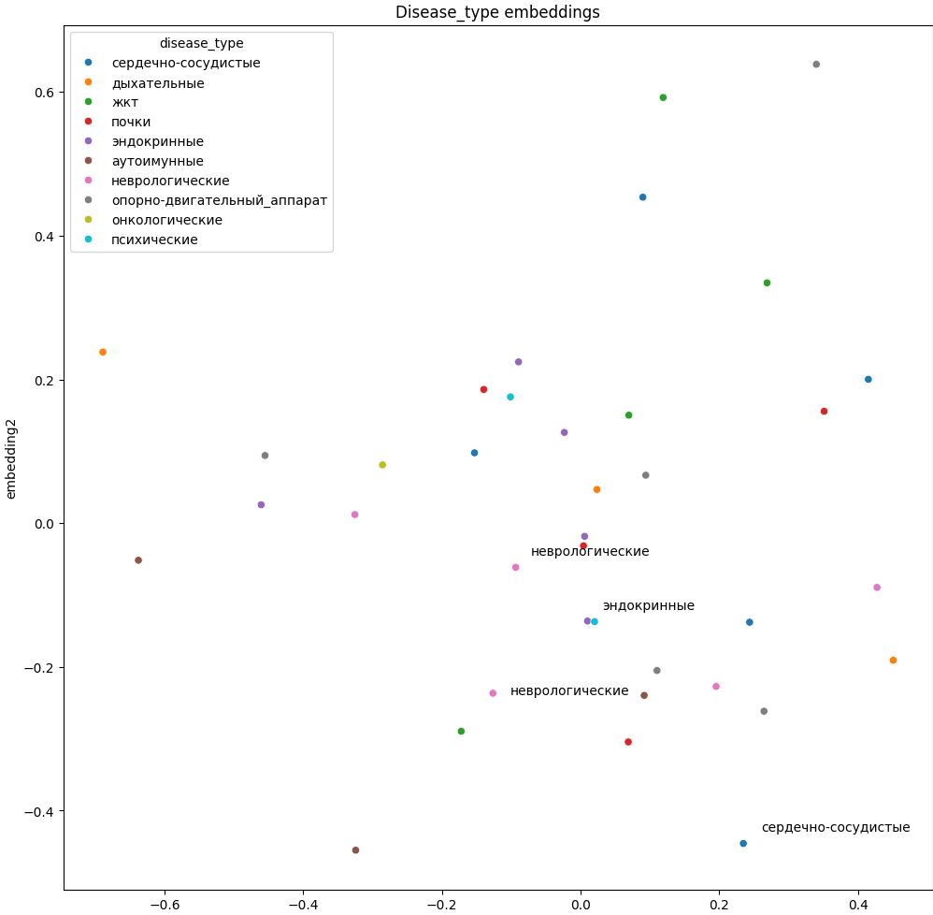
Результаты обучения эмбедингов:
Clustering
Notes:
Выбор подходящих тренировок: 1) Недостаток знаний о различных видах тренировок и их эффективности. 2) Трудности в определении оптимального уровня нагрузки. 3) Отсутствие четкого плана тренировок, соответствующего их целям и уровню подготовки.
Выбор подходящей диеты: 1) Недостаток информации о питательной ценности продуктов. 2) Трудности в составлении сбалансированного рациона. 3) Проблемы с поддержанием диеты в долгосрочной перспективе.
Учет индивидуальных особенностей и медицинских факторов:
1) Учет возраста, пола, уровня физической подготовки и целей (похудение, набор мышечной массы, улучшение выносливости).
2) Наличие аллергий и хронических заболеваний, влияющих на выбор продуктов и тренировок.
Поддержание мотивации и дисциплины:
1) Поддержание мотивации для регулярных тренировок и соблюдения диеты. 2) Преодоление внутренних барьеров и соблазнов.

Slide 10
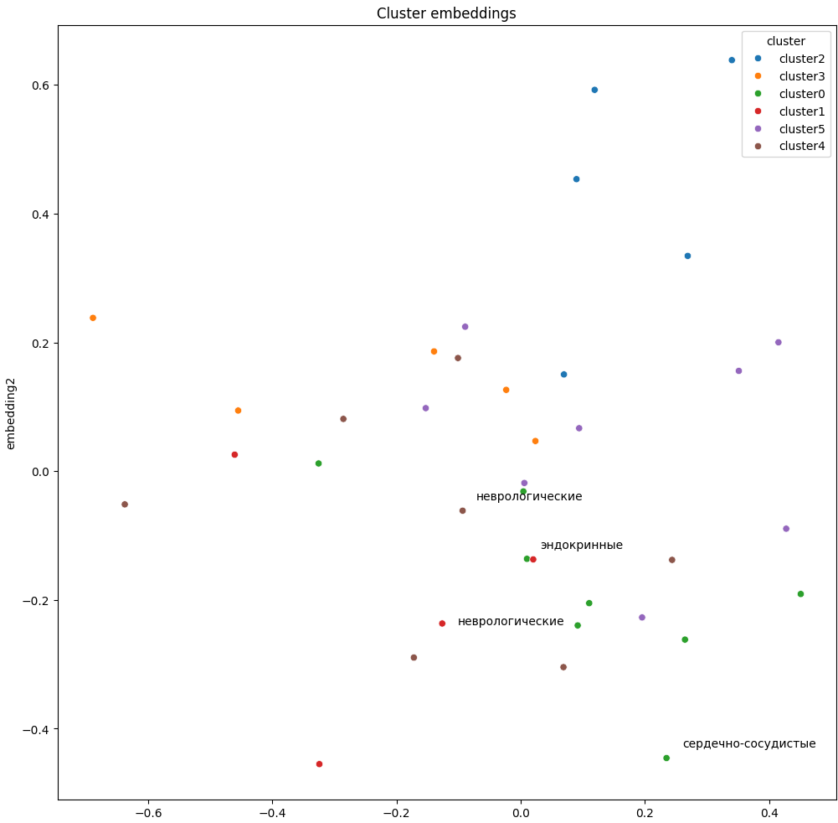
Результаты обучения эмбедингов:
Clustering
Notes:
Выбор подходящих тренировок: 1) Недостаток знаний о различных видах тренировок и их эффективности. 2) Трудности в определении оптимального уровня нагрузки. 3) Отсутствие четкого плана тренировок, соответствующего их целям и уровню подготовки.
Выбор подходящей диеты: 1) Недостаток информации о питательной ценности продуктов. 2) Трудности в составлении сбалансированного рациона. 3) Проблемы с поддержанием диеты в долгосрочной перспективе.
Учет индивидуальных особенностей и медицинских факторов:
1) Учет возраста, пола, уровня физической подготовки и целей (похудение, набор мышечной массы, улучшение выносливости).
2) Наличие аллергий и хронических заболеваний, влияющих на выбор продуктов и тренировок.
Поддержание мотивации и дисциплины:
1) Поддержание мотивации для регулярных тренировок и соблюдения диеты. 2) Преодоление внутренних барьеров и соблазнов.

Slide 11
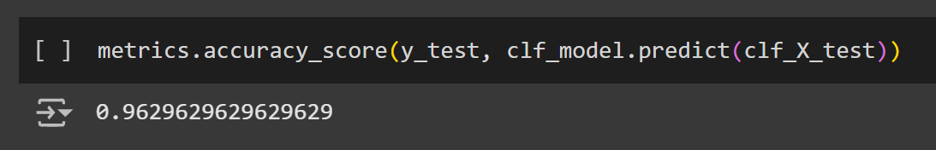
Результаты обучения эмбедингов:
Получилась достаточная высокая точность предсказания результата в результате обучения модели
Notes:
Выбор подходящих тренировок: 1) Недостаток знаний о различных видах тренировок и их эффективности. 2) Трудности в определении оптимального уровня нагрузки. 3) Отсутствие четкого плана тренировок, соответствующего их целям и уровню подготовки.
Выбор подходящей диеты: 1) Недостаток информации о питательной ценности продуктов. 2) Трудности в составлении сбалансированного рациона. 3) Проблемы с поддержанием диеты в долгосрочной перспективе.
Учет индивидуальных особенностей и медицинских факторов:
1) Учет возраста, пола, уровня физической подготовки и целей (похудение, набор мышечной массы, улучшение выносливости).
2) Наличие аллергий и хронических заболеваний, влияющих на выбор продуктов и тренировок.
Поддержание мотивации и дисциплины:
1) Поддержание мотивации для регулярных тренировок и соблюдения диеты. 2) Преодоление внутренних барьеров и соблазнов.

Slide 12
Результаты обучения эмбедингов:
Выводы:
Предсказание связей: эмбеддинги позволяют предсказывать возможные связи между различными сущностями, такими как цели, тренировки, питание и заболевания. Например, можно предсказать, какие тренировки и диетические рекомендации подходят для достижения определенной цели, учитывая наличие заболеваний.
Кластеризация заболеваний: использование эмбеддингов для кластеризации заболеваний позволяет выявить группы заболеваний с похожими характеристиками. Это может быть полезно для разработки универсальных рекомендаций по тренировкам и питанию для людей с определенными типами заболеваний.
Классификация: эмбеддинги могут быть использованы для классификации пользователей на основе их целей, тренировок и заболеваний. Это может помочь в персонализации рекомендаций и программ тренировок.
Оценка модели: метрики, такие как MRR (Mean Reciprocal Rank), MR (Mean Rank), и Hits@k, показывают, насколько хорошо модель предсказывает связи. Высокие значения этих метрик указывают на то, что модель хорошо справляется с задачей предсказания связей.
Notes:
Выбор подходящих тренировок: 1) Недостаток знаний о различных видах тренировок и их эффективности. 2) Трудности в определении оптимального уровня нагрузки. 3) Отсутствие четкого плана тренировок, соответствующего их целям и уровню подготовки.
Выбор подходящей диеты: 1) Недостаток информации о питательной ценности продуктов. 2) Трудности в составлении сбалансированного рациона. 3) Проблемы с поддержанием диеты в долгосрочной перспективе.
Учет индивидуальных особенностей и медицинских факторов:
1) Учет возраста, пола, уровня физической подготовки и целей (похудение, набор мышечной массы, улучшение выносливости).
2) Наличие аллергий и хронических заболеваний, влияющих на выбор продуктов и тренировок.
Поддержание мотивации и дисциплины:
1) Поддержание мотивации для регулярных тренировок и соблюдения диеты. 2) Преодоление внутренних барьеров и соблазнов.

Slide 13
Спасибо!
Остались вопросы?
Telegram: @rsp243 @ulliaka @aulouu

